Slide 1
Las actividades coreográficas en la escuela. -Virginia Viciana y Milagros Arteaga.
Blanca Guadalupe Ramirez Garcia
NL. 22

Slide 2
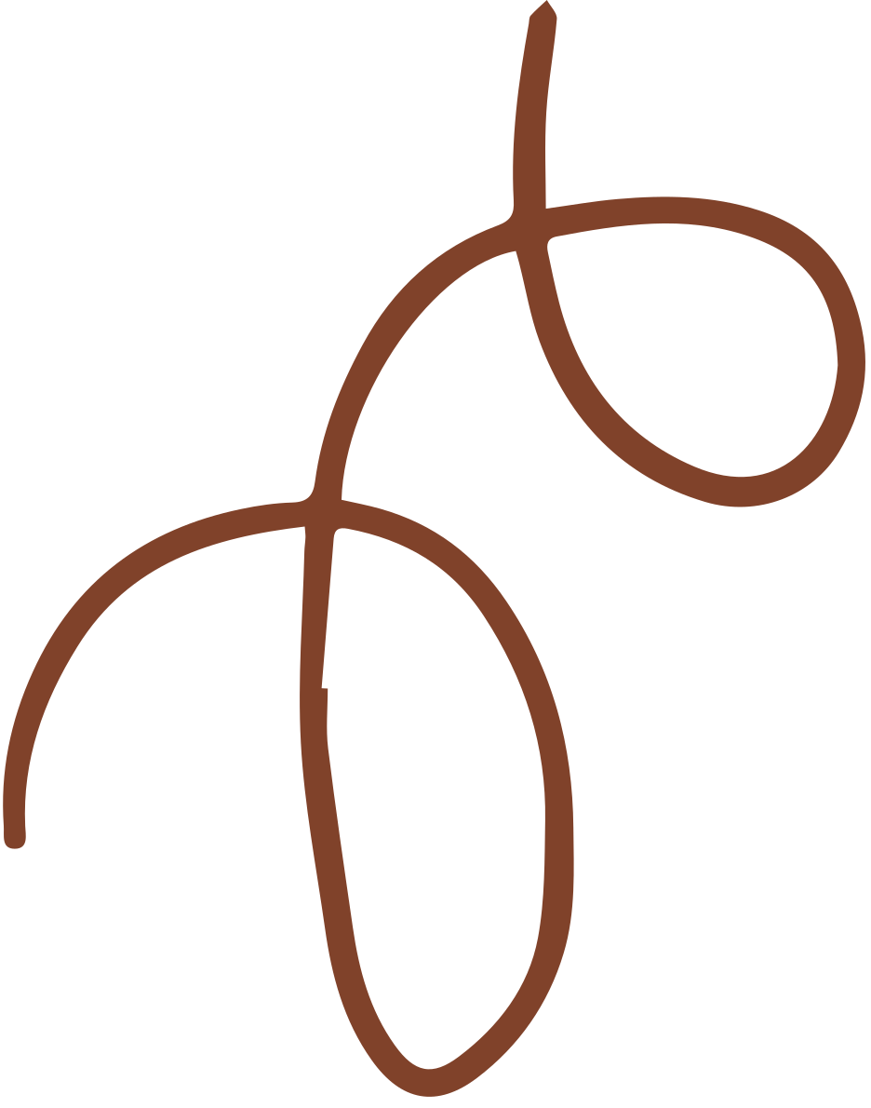
Pulso Musical.
Es una unidad básica para medir el tiempo en la música. Se trata de una sucesión constante de pulsaciones que se repiten dividiendo el tiempo en partes iguales. Cada una de las pulsaciones así como la sucesión de las mismas reciben el nombre de pulso. Este elemento por lo general es regular aunque también hay obras con pulso irregular.
Asimismo puede acelerarse o retardarse, es decir, puede variar a lo largo de una pieza musical en función de los cambios de tempo de la misma. La percepción del pulso es una de las habilidades auditivas básicas en música, previa a la percepción de la métrica. Se suele mostrar mediante respuestas físicas al pulso como marcarlo con el pie o dando palmas.

Slide 3
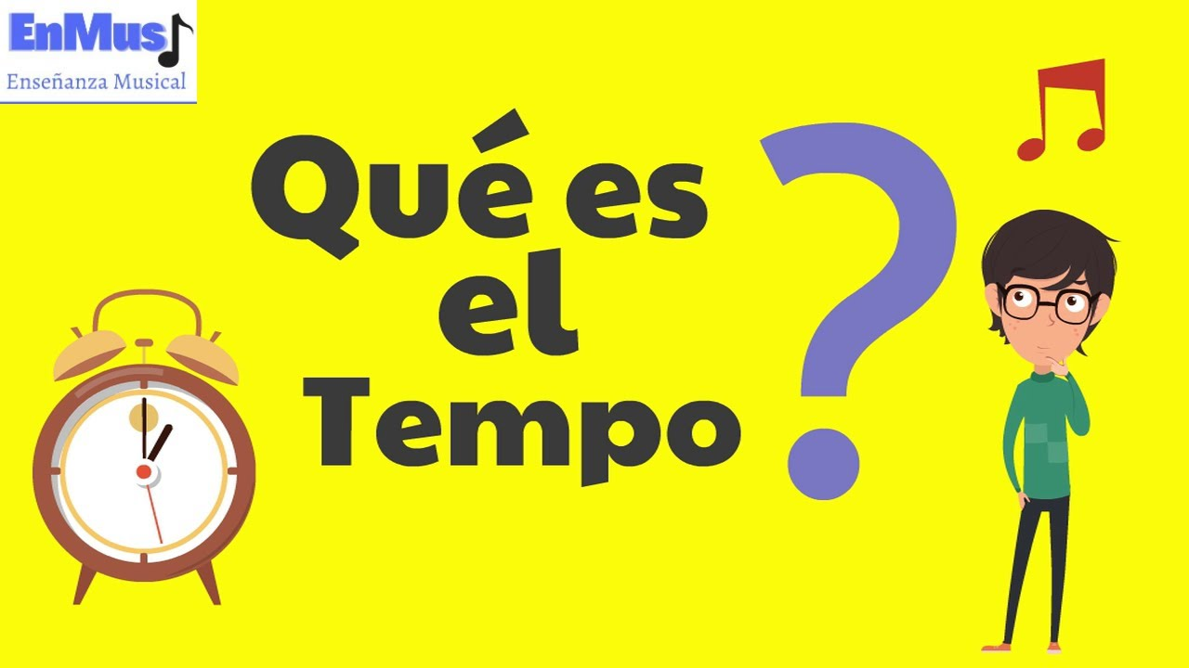
Tempo.
Es la velocidad con la que debe ejecutarse una pieza musical. Se trata de una palabra italiana que significa «tiempo». En las partituras de una obra el tempo se suele representar al inicio de la pieza encima del pentagrama.

Slide 4
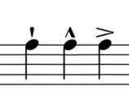
Acento.
Un acento es una marca que indica que una nota debe ser reproducida con mayor intensidad que otras (es decir, que audiblemente debe destacarse de notas no acentuadas). Por consecuencia, también puede decírsele acento a la nota acentuada en sí.

Slide 5
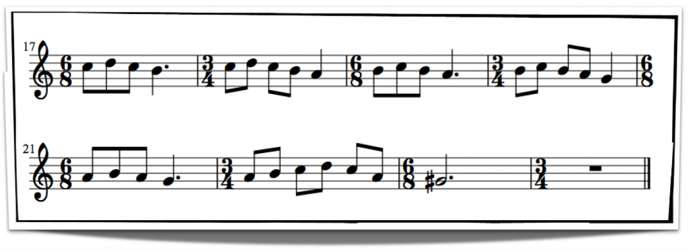
Compás.
El compás musical es aquel encargado en dividir el tiempo en partes iguales, de esta manera sabremos cuantos ritmos tienen una composición, como también donde se encuentran las notas dentro de cada uno.
Para representar los ritmos musicales se usan líneas verticales que se trazan en el pentagrama de la primera línea a la quinta, dichas líneas verticales son conocidas como barras de compás, y las notas que se hallan entre las dos barras son los ritmos.

Slide 6
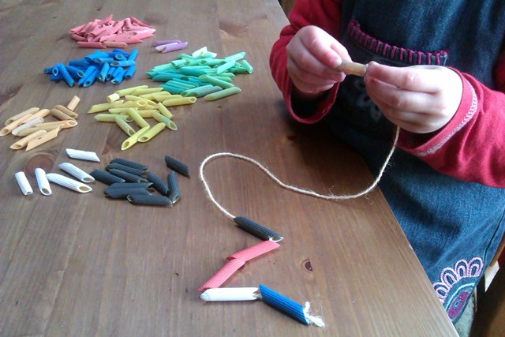
Motricidad fina.
La motricidad fina es la coordinación de los movimientos de los músculos pequeños del cuerpo, es decir, de las manos, muñecas, dedos y nervios para producir destreza manual.
La motricidad fina en niños involucran esfuerzos coordinados del cerebro y de los músculos, de igual manera, se desarrollan a partir de las habilidades motoras gruesas que nos permiten realizar movimientos más grandes.
.

Slide 7
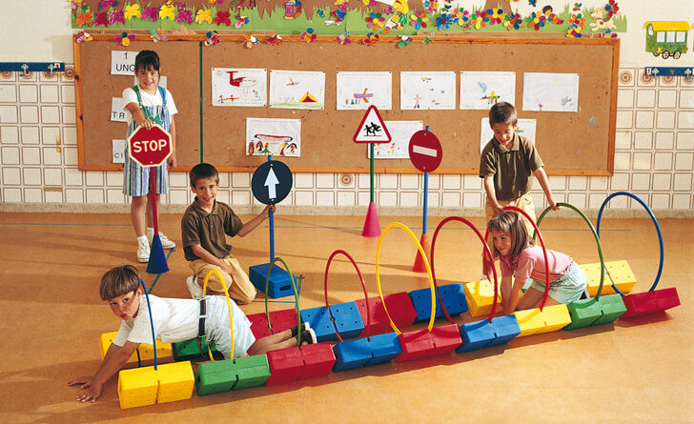
Motricidad gruesa.
Es la habilidad para realizar movimientos generales grandes (tales como agitar un brazo o levantar una pierna). Dicho control requiere la coordinación y el funcionamiento apropiados de músculos, huesos y nervios.

Slide 8
Puntos o centros de proyección.
Los bailarines proyectan un esquema de trabajo muy personalizado: se realizan calentamientos con diferentes técnicas como ballet, aeróbicos, baile deportivo, danza tradicional, luego se genera una perspectiva de trabajo a seguir dependiendo del montaje escénico propuesto y se inicia un trabajo corporal desde el sentir, actuar, personificar y convocar a personajes que han hecho historia y que se reivindica en el espíritu interior que muchas veces no son fáciles de asimilar y con el permiso de las comunidades, se crean papeles dramatúrgicos, orales, musicales, que fortalecen el proceso de creación desde una perspectiva de investigación, hacia la temática que se va abordar.

Slide 9
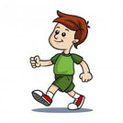
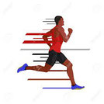
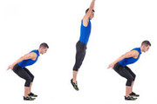
Formas básicas de locomoción.
La locomoción humana normal se ha descrito como una serie de movimientos alternantes, rítmicos, de las extremidades y del tronco que determinan un desplazamiento hacia delante del centro de gravedad.
CAMINAR: Estar viajando; desplazarse de un lado a otro moviendo los pies; descender o moverse según su curso natural; andar, a pie.
CORRER: Correr es la manera más rápida de desplazamiento a pie de una persona.
SALTAR: Es un patrón locomotor en el cuál las articulaciones del tobillo, la rodilla y la cadera son flexionadas y extendidas con fuerza para proyectar el cuerpo hacia arriba o hacia el frente, despegándolo de la superficie de apoyo; el salto puede ser ejecutado con impulso, sin impulso, con una pierna, utilizando un pie para el impulso o utilizando los dos pies.

